Slide 1
電子回路基礎
情報工学科のためのデジタル、アナログ電子回路
月曜2時限目 教室：D205
天野英晴
hunga＠am.ics.keio.ac.jp

Slide 2
Web上にも資料があります
http://www.am.ics.keio.ac.jp/digital/
レポートは
件名に演習１：学籍番号：名前を付けて
hunga4125@gmail.comまで提出のこと
1週間が原則
  紙に書いて写メ
  パワポ（この授業のが公開されている）に書き込む
  ワードや他のエディタで作る…etc
  なんでも良いかpdf, jpeg形式でメールに添付

Slide 3
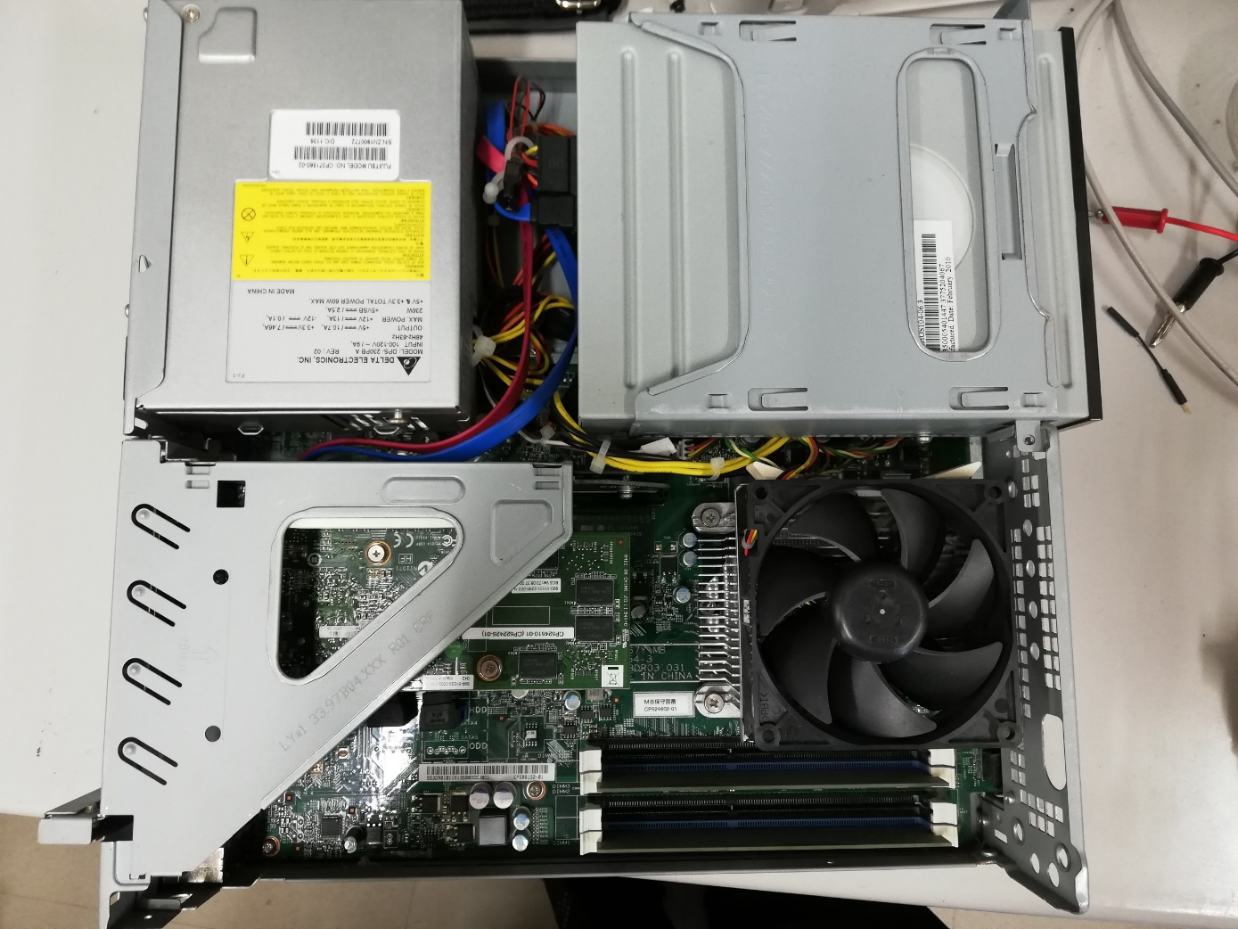
なぜ情報工学科に電子回路の授業が必要なのか？
PCの中身
現在のIT産業はディジタル・アナログ半導体に支えられている。
DVDドライバ
電源
イノベーションを起こそうと思ったら、半導体技術について深い理解が必要
GPU
CPU
でも回路設計技術を知る
必要はないのでは？？
メモリ
その通り！ないです。
マザーボード

Slide 4
つまりこの授業は昔ながらの電子回路の授業ではない
情報工学科の学生が基礎知識として知るべき
  ディジタル論理回路の構成、動作原理、電気的特性
  メモリ回路の特性
  FPGAの構成、動作原理
  LSIの構造、作り方
  センサなどに使うアナログ回路の特性
  を紹介する場
名前を変えようと思うのだが、いいのがないし、めんどくさい。

Slide 5
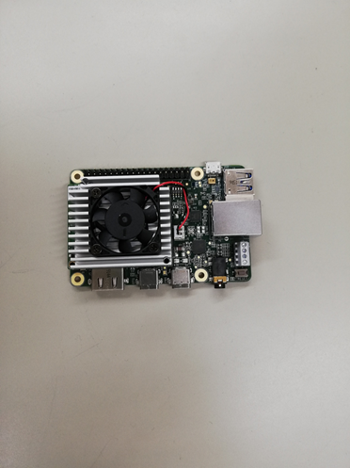
GAFAが自分でチップを作る時代だ
Googleのエッジ用AIアクセラレータ Edge TPU
論理回路用半導体、メモリ、FPGAを知らないでIT社会のイノベーションが起こせるわけがない
自分で設計ができなくてもいい
概念と動向が把握できればいい

Slide 6
最初に知っておくこと
オームの法則
  V＝R×I
  I＝V/R
  R=V/I
さすがにこれは説明は要らないだろう、、、、、

Slide 7
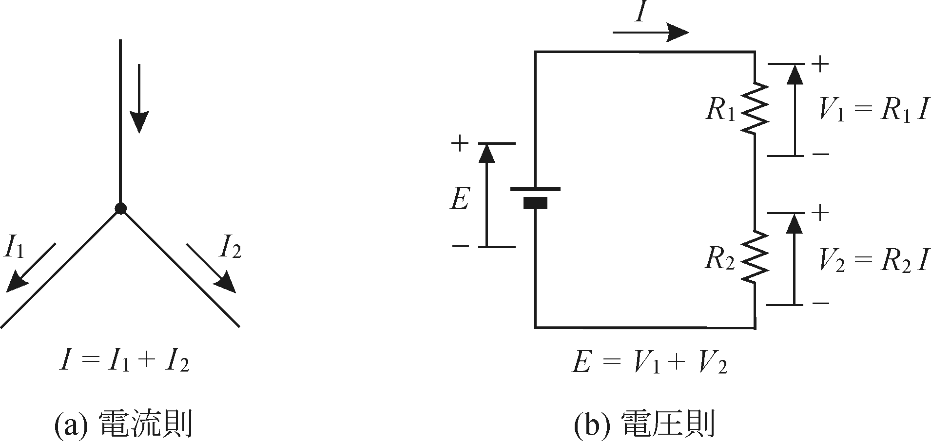
キルヒホフの法則
Notes:
さて、それでは電気回路の中に入るとはいえ、ここでも使うことを復習しておきましょう。いずれもみなさんが良く知っていることです。まずキルヒホフの法則です。この法則は要するに電流も電圧も勝手に沸いてこないしどっかいっちゃったりしないというものです。電流則は流入する電流と流出する電流の総和は等しいという法則です。電圧則は、抵抗で電圧降下をする分を足していくと電源電圧と等しくなるという法則です。いずれも直感的に理解しやすいと思います。

Slide 8
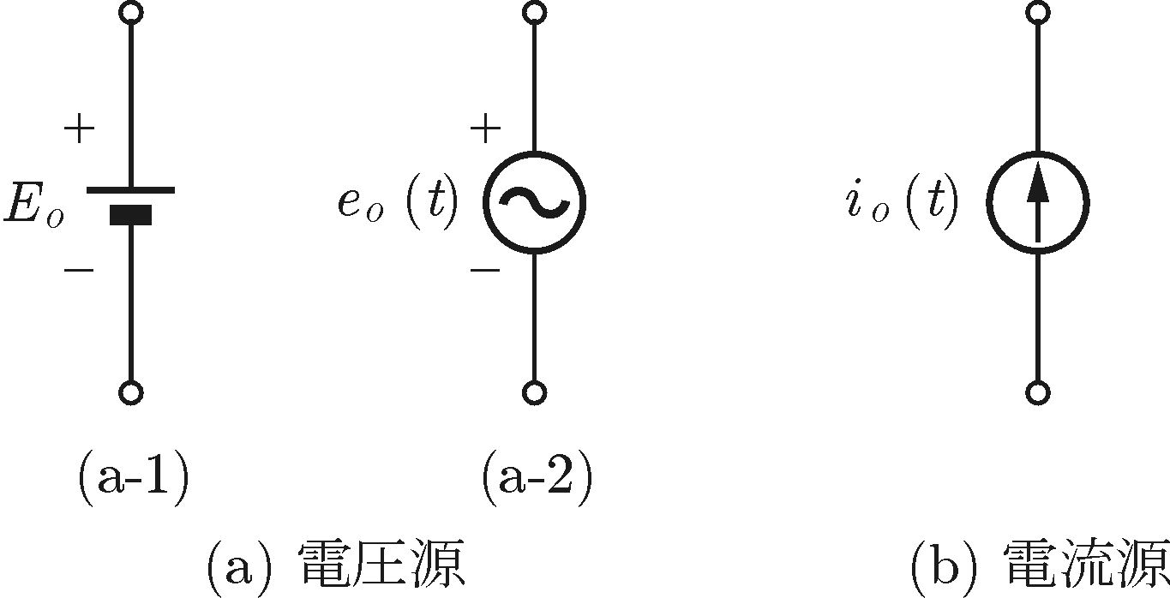
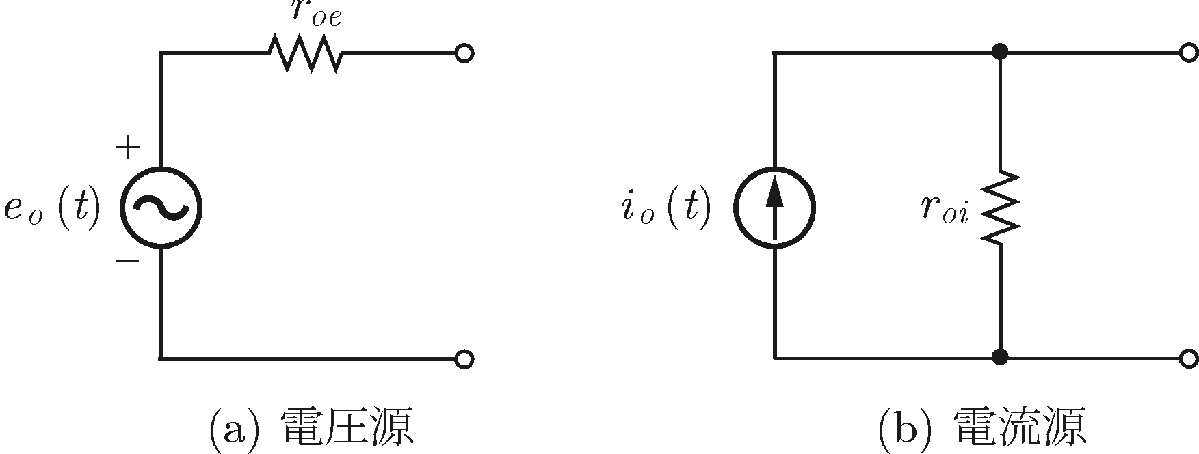
電圧源・電流源
Notes:
直流電圧源を（a-1)の記号で表します。長い棒の方がプラスです。（a-2)の記号が交流の電流源です。この場合、あまり＋－は重要ではないです。電流源の矢印は流れる方向を示します。電流源は電圧源と違って中々理解し難いのですが、実は電子回路では良く使います。上の記号は理想的な電圧源と電流源を示しますが、現実の電池には内部抵抗があり、電流が流れると電圧が降下します。同じように電流源にも並列に内部抵抗を考えるのが普通で、電流源の電流が全て外に取り出せるわけではないです。

Slide 9
電子回路での電源、グランド
電源のプラス側
VccとかVddとか書いてある
電源のマイナス側
グランド、0V
Notes:
電子回路の回路図では通常電圧源や電流源は書きません。これは、回路が複雑になると電源の＋側と－側の線がたくさん必要になってごちゃごちゃするためです。
電源は、T字型にします。横棒を太くする場合、接続を示す黒丸を付ける場合もあります。VccとかVddとか書かれている場合が多いです。電源の－側をグランドと呼びます。これが0Vでこの回路の電圧の基準になります。地面を表す印を使います。電源の記号はT字型になるように、グランドの記号は地面の部分が下になるように書いてください。

Slide 10
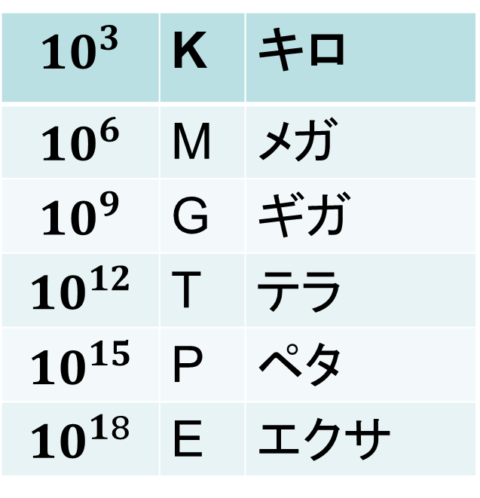
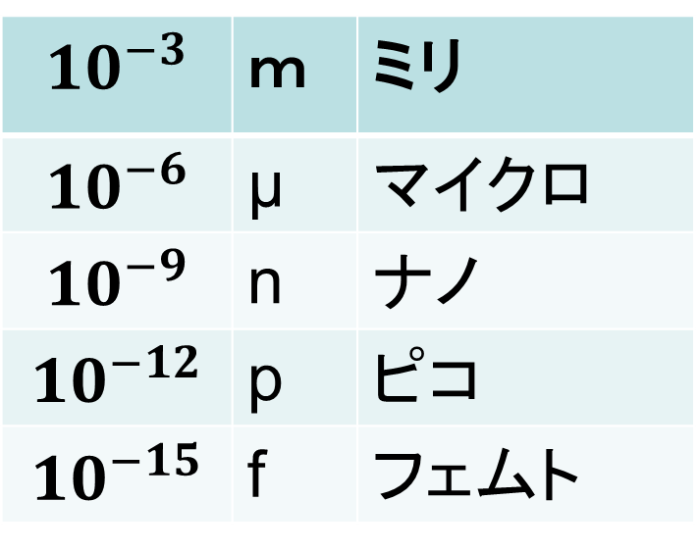
単位
$${10}^{−3}$$ | ｍ | ミリ
$${10}^{−6}$$ | μ | マイクロ
$${10}^{−9}$$ | n | ナノ
$${10}^{−12}$$ | p | ピコ
$${10}^{−15}$$ | f | フェムト
$${10}^{3}$$ | K | キロ
$${10}^{6}$$ | M | メガ
$${10}^{9}$$ | G | ギガ
$${10}^{12}$$ | T | テラ
$${10}^{15}$$ | P | ペタ
$${10}^{18}$$ | E | エクサ
Notes:
電子回路では様々なオーダーの数値が使われます。周波数はキロからギガくらいまでです。例えば最速の計算機の動作周波数は３GHz程度です。これに対応してディジタル回路の遅延はナノ秒のオーダーになります。コンデンサの容量はマイクロからピコです。抵抗は1Ω（オーム）以下から１MΩまで広い範囲の数値が使われます。

Slide 11
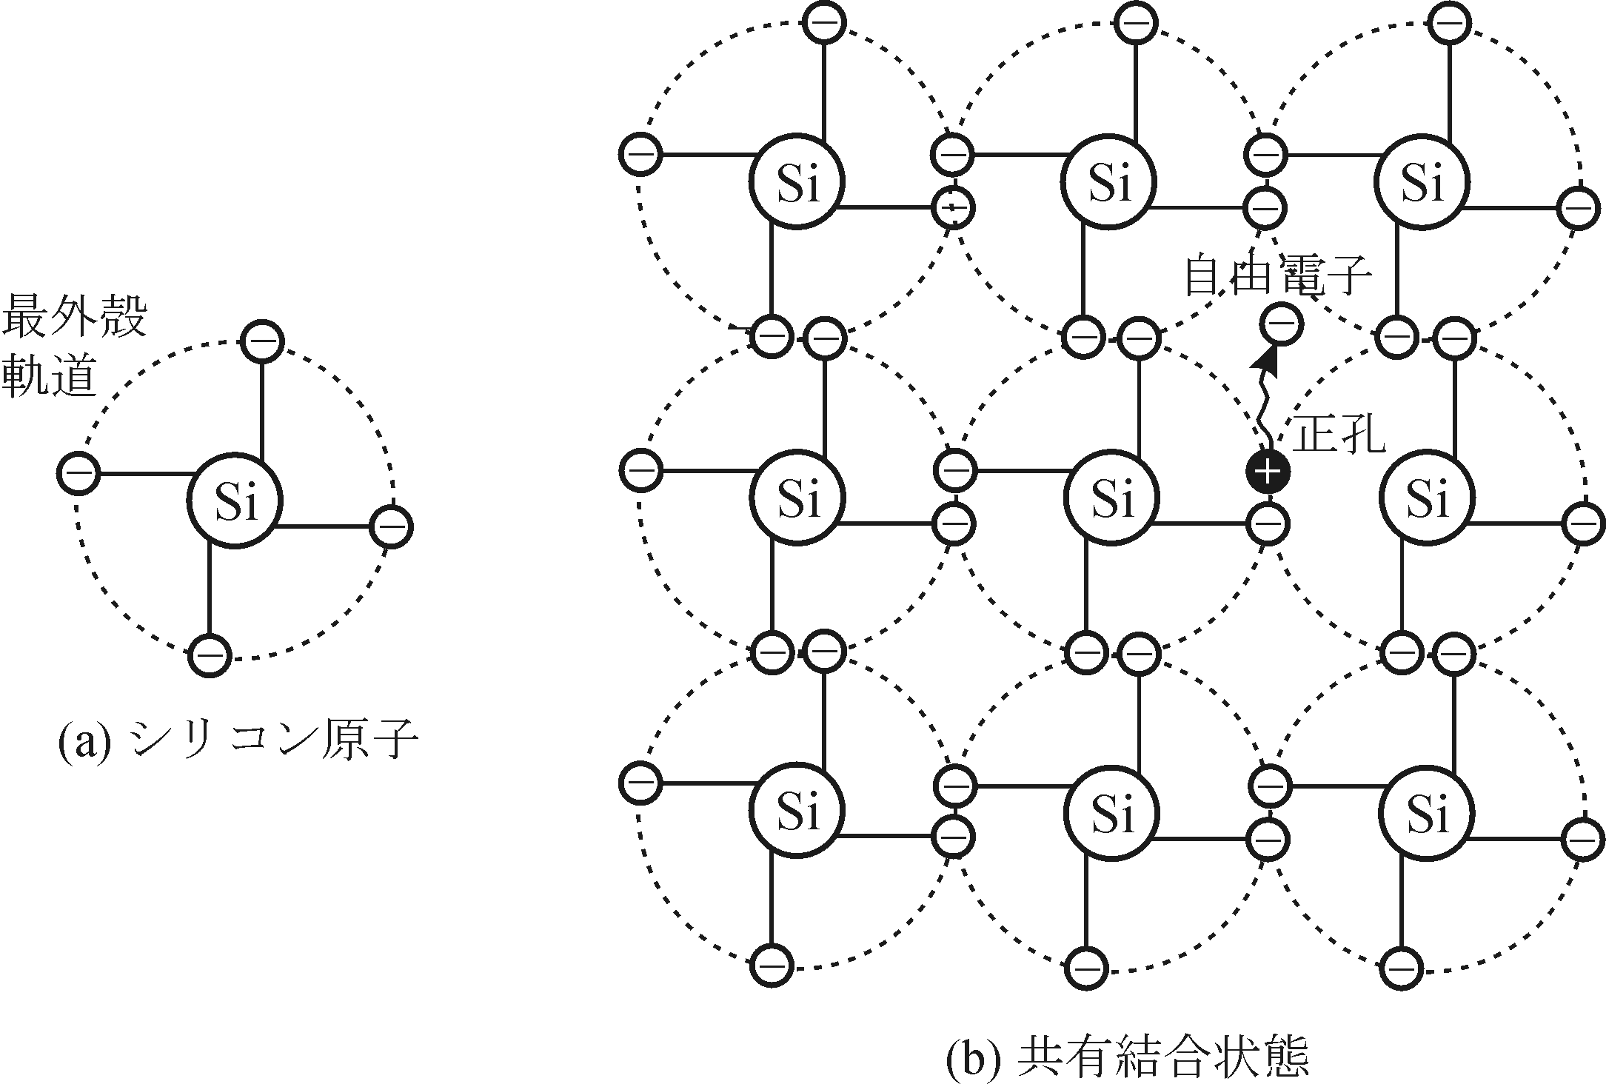
真性半導体
例：シリコン
  自由電子数＝正孔数
Notes:
まずは半導体を復習しましょう。現在半導体として最も良く使われるのはシリコンです。シリコン原子は4つの電子を持ち、共有結合状態となり、安定しています。時々この構造から飛び出した電子が生じます。これを自由電子と呼び、飛び出した穴を正孔（ホール）と呼びます。正孔は正の電荷を持った粒子のように働きます。

Slide 12
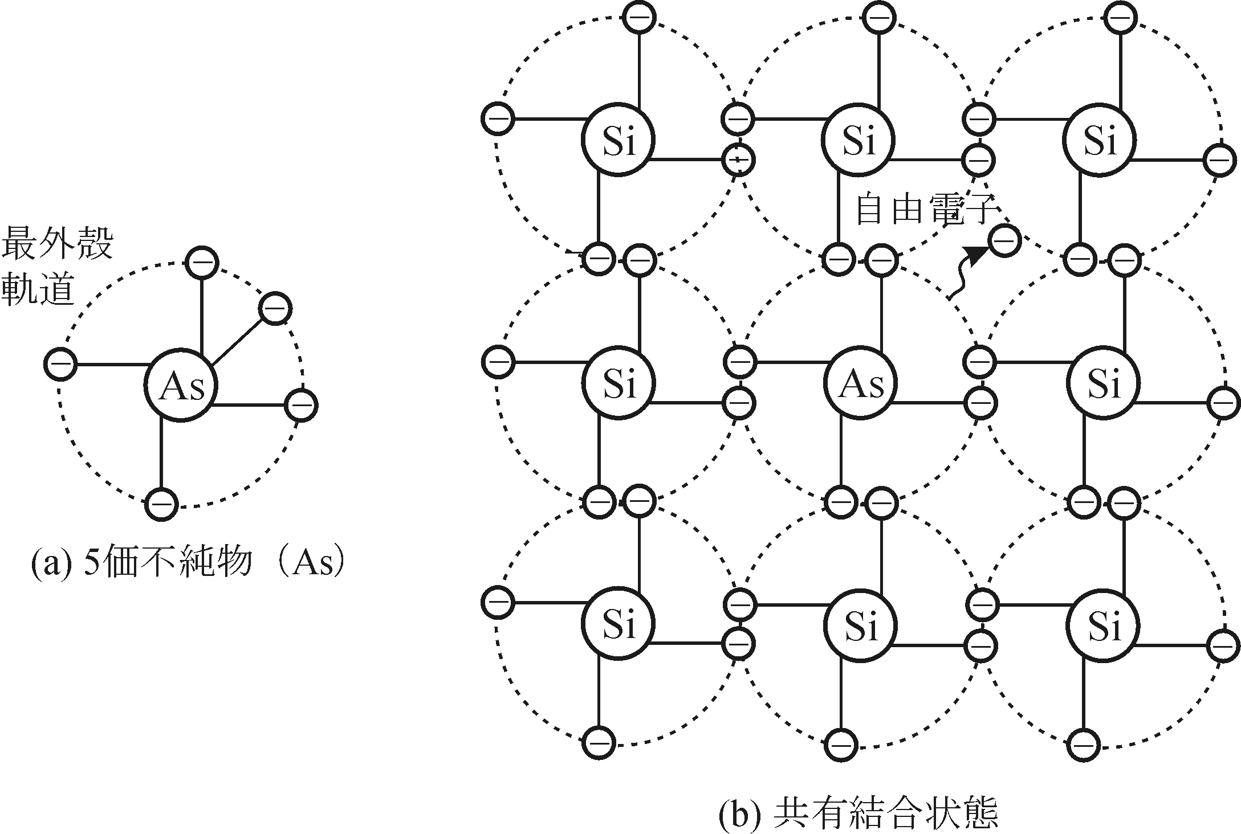
不純物半導体（ｎ型半導体）
5価の不純物としてヒ素ＡｓをＳｉに混入
  自由電子が発生
  （ドナー）
Notes:
ここに、5個の電子を持つ不純物、例えば砒素をまぜてやります。そうすると、共有結合状態を取った場合に自由電子が生じます。この場合の砒素をドナーと呼び、自由電子が一定の割合で存在する半導体をn型半導体と呼びます。

Slide 13
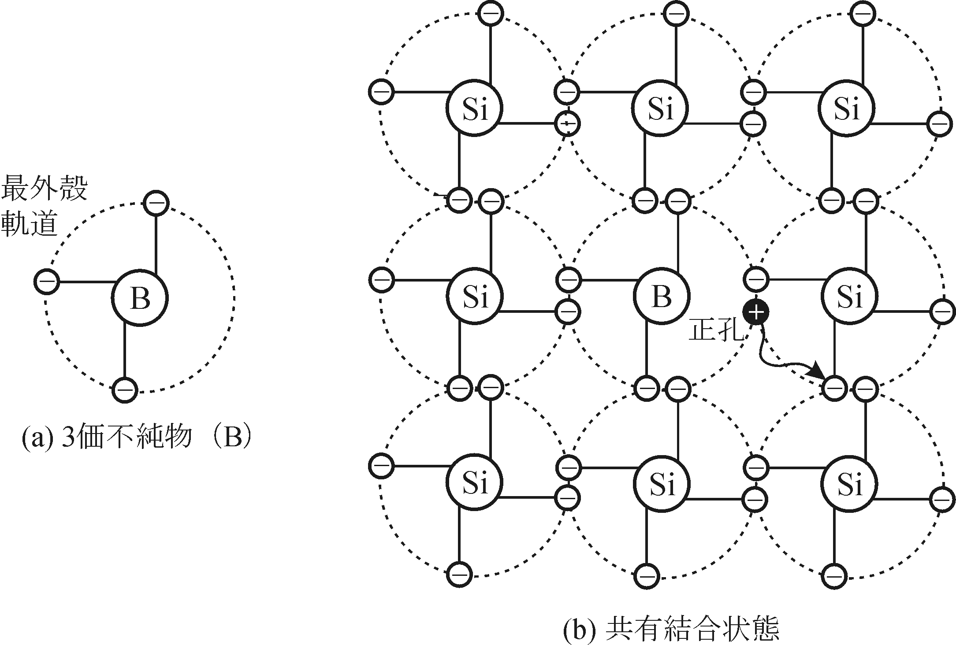
不純物半導体（ｐ型半導体）
３価の不純物としてホウ素ＢをＳｉに混入
  電子が不足し正孔が発生
  （アクセプタ）
Notes:
逆に電子を3個持つ不純物、ここではホウ素を混ぜると、正孔が生じます。この場合のホウ素をアクセプタと呼び、こうしてできた正孔が多く持つ半導体をp型半導体と呼びます。

Slide 14
電子回路の王者 MOS-FET
MOS-FETは、アナログ（小信号増幅回路）、ディジタル（大信号増幅回路）共に、現在の電子回路の主流
ディジタル回路はCMOS(Complementary MOS)が8-9割
CMOSとは、NMOSとPMOSを相補的
に接続する方式
Notes:
今回のテーマはMOS-FETです。MOS-FETは、今まで学んできたバイポーラの普通のトランジスタとは異なり、電圧駆動素子です。消費電力が少ないことから、アナログ、ディジタル共に大規模集積回路に向いているため、現在の電子回路の主役になっています。今まで紹介してきたオペアンプも、実はMOS-FETでできているものが多いです。ディジタル回路は、CMOSという回路方式が8-9割を占めています。このMOS-FETを理解しましょう。

Slide 15
MOS（Metal Oxide Semiconductor)
FET（Field Effect Transistor)の記号
Drain
Drain
Gate
Gate
Base(Substrate)
Base(Substrate)
Source
Source
nMOS (nチャネルMOS)
pMOS (pチャネルMOS)
ディジタル屋が描くと
Notes:
FETとは電界効果型トランジスタ（Field Effect Transistor)を指します。初期は接合型のFETが使われましたが、後にMOS型が登場し、現在はほとんどMOS型が使われます。ゲート、ドレイン、ソース、ベース（サブストレート）の4つの端子があり、この図に示すような記号を使います。このうちサブストレートは、nMOSではGND（ソース）と接続し、pMOSでは電源（ドレイン）と接続して使うため、実質的には3端子です。バイポーラトランジスタの端子と役割を対応させると、ゲートはベース、コレクタはドレイン、エミッタはソースに当たります。この記号だとソースとドレインの区別が付かないんじゃないか？と思うかもしれませんが、実際、区別をしない場合が多いです。ディジタル回路においては全く区別はないです。ちなみに同じ記号をディジタル屋が描いた場合、下のように簡単化します。サブストレートは省略されてしまっています。こうすると、nMOS,pMOSの区別が付かなくなるので、pMOSのゲートに丸を付けて示します。

Slide 16
n-MOSトランジスタの
構造
ここは実は距離が
短い！
チャネルと呼ぶ
Gはポリシリコン
と呼ぶ導体でできている
G
S
D
酸化膜
n型拡散層
n型拡散層
p型サブストレート（土台）
Gは、酸化膜の絶縁体でp型サブストレートとは
絶縁されている
SとDはp型サブストレートにより絶縁されている
このままだとどうにもならない
p型はホールがたくさん居る。しかし、このp型サブストレートには
ホールと結合されない電子がちょっとだけ居る→マイナーキャリア
これがミソ！
Notes:
n-MOSトランジスタの構造は、p型のサブストレートの上にn型の拡散層を2つ距離の狭い間隔を置いて設けます。この合間のことをチャネルと呼び、チャネル上に薄いシリコン酸化膜を置き、その上にポリシリコンと呼ばれる導体を使ってゲート領域を作ります。両側のn型拡散層にはそれぞれソース、ドレインの電極を接続します。シリコン酸化膜は絶縁体で、ゲートは他の端子とは電気的に絶縁されています。
ここで、ソースとサブストレートはGNDに、ドレインは抵抗を介して電源に接続します。ゲートに電圧を与えない状態では、ソースとドレインはサブストレートのp型のチャネルによって分離されているので、電流は流れません。これがOFFの状態です。ここで、サブストレートはp型なので、ホールがたくさん居るのですが、若干不純物を工夫することにより、少しの量だけ電子が存在するようにしておきます。この電子をマイナーキャリアと呼びます。マイナーキャリアの存在がMOS-FETのミソといえます。

Slide 17
n-MOSトランジスタの
構造
G
S
＋の電圧を印加
D
電解効果
＋＋＋＋＋
＋＋＋＋＋
n型拡散層
n型拡散層
p型サブストレート（土台）
Gに＋の電圧を印加
マイナスの電荷を持つ電子が集まってくる
Notes:
ここで、ゲートに＋方向の電圧を掛けます。ゲートはチャネルからは絶縁されているのですが、この絶縁膜は非常に薄いため、電界効果によって、チャネルの表面に＋の電荷が生じます。そうすると、p型サブストレート中のマイナーキャリアである電子がこれに引き寄せられて集まってきます。ホールは逆に反発してチャネル周辺には存在しなくなります。

Slide 18
n-MOSトランジスタの
構造
G
S
＋の電圧を印加
D
電解効果
＋＋＋＋＋
n型拡散層
n型拡散層
p型サブストレート（土台）
電子の多い部分はn型として働く→反転層
これによってSとGがn型になる
電圧により電流を制御
Notes:
このようにして電子が集まると、チャネル直下は本来p型のはずが、電子の方が多くなるためn型として働きます。これを反転層と呼びます。反転層が形成されると、ソースとドレインはn型の半導体で導通しまいます。これがFETがONの状態です。これによりドレインからソースに電流が流れます。n-MOS FETではゲートがHレベルでONになる点を覚えてください。

Slide 19
p-MOSトランジスタの
構造
G
D
Hレベル
S
酸化膜
p型拡散層
p型拡散層
n型サブストレート（土台）
pMOSの場合はnMOSと全く逆
n型サブストレートはVDDに吊る
GにHレベルを掛けるとn型サブストレートと電位差がない
→OFF
Notes:
p-MOSは、n-MOSと逆の構造を持っており、n型のサブストレート中にp型の拡散層を作ってドレイン、ソースの電極を付けます。この間のチャネル上に酸化膜を置き、さらにポリシリコンでゲート領域を作ります。n-MOSと逆に、今度はn型サブストレート中には、マイナーキャリアとしてホールが存在するように調整します。今、サブストレートを電源レベル（Hレベル）にした場合、ゲートを同じHレベルにした場合は、ドレイン、ソース間はn型サブストレートにより分離されているため、電流は流れません。これがOFFの状態です。

Slide 20
p-MOSトランジスタの
構造
G
D
Lレベル
S
- - - -
酸化膜
- - - -
p型拡散層
p型拡散層
n型サブストレート（土台）
G=Lレベルにすると、サブストレートを基準にするとマイナス
正の電荷を持つホールが集合してくる
Notes:
ゲートにLレベル、つまりGNDに近いレベルを与えます。ここで、サブストレートは電源レベルですので、ゲートは相対的にマイナスになります。すなわち、チャネル表面にはマイナスの電荷が生じます。すると、マイナーキャリアのホールが集まってきて、電子は排除されます。

Slide 21
p-MOSトランジスタの
構造
G
D
Lレベル
S
- - - -
酸化膜
p型拡散層
p型拡散層
n型サブストレート（土台）
反転層ができてDとSが繋がる→ON
Notes:
今度はチャネルにp型の反転層が生じてソース、ドレイン間が導通します。これがFETがONになった状態です。pMOS FETではゲートがLレベルでONになることを覚えましょう。

Slide 22
エンハンスメント型と
ディプリーション型
S-D間電流
S-D間電流
ゲート電圧
ゲート電圧
エンハンスメント型
ディプリーション型
ONになる電圧は、不純物などで制御可能
CMOSではエンハンスメント型以外は使わない
Notes:
今まで説明したFETの動きはエンハンスメント型と呼び、ゲート電圧が0Vの時はOFFになってソース、ドレイン間の電流が流れないタイプです。しかし、図に示すように、不純物を制御することで、ゲートが0Vでもソース、ドレイン間にある程度の電流が流れるようにすることもできます。これをディプリーション型と呼びます。図はn-MOSを対象としてゲート電圧とソースードレイン電流を示したものです。

Slide 23
MOS（Metal Oxide Semiconductor)
FET（Field Effect Transistor)の
スイッチングモデル
Drain
Source
Gate
Gate
Source
Drain
nMOS
G=H ON S-Dがショート
G=L: OFF S-Dがオープン
pMOS
G=L ON S-Dがショート
G=H OFF S-Dがオープン
記号は略式のもの
LとHの定義も後ほど紹介
GNDレベル（に近い）のがL,電源レベル（に近い）のがH
Notes:
では、次に大信号増幅回路、すなわちディジタル回路でのモデルを紹介しましょう。小信号等価回路と違ってON,OFFのスイッチとして考えることができます。すなわち、nMOSではG=Hの時はONでS-Dはショートした（抵抗は無視）と考え、G=Lの時はオープンと考えます。SとD間は反転層で接続され、全体として半導体なので抵抗を0に考えて良いのか？と思うかもしれませんが、ディジタル回路用のMOSFETはチャネルが非常に狭く、反転層形成時の抵抗は極めて小さく０と考えても問題ありません。同様にオープン時の抵抗は極めて大きく、ON-OFFのスイッチとしてモデル化できます。
pMOSはこれと逆で、G=LでON、すなわちS-Dがショート、G=HでOFF,すなわちS-Dがオープンになります。

Slide 24
C（Complementary:相補的)- MOSインバータ
ON
OFF
L
H
H
L
A
Z
OFF
ON
A
Z
L
H
NOTゲート
H
L
真理値表
MIL記号法
Notes:
C-MOS,すなわちComplementary-MOSとは、pMOSとnMOSを組み合わせすることでディジタル回路のゲートを作る回路のことです。Complementaryとは耳慣れない言葉ですが、相補的、すなわち互いに補い合うという意味です。（英会話で良く出てくる言葉でComplimentaryというのがありますが、これは「無料の」という意味で全然違った単語です）最も簡単なCMOSインバータ（NOT回路）を図に示す。pMOSとnMOSはゲート同士を接続しており、これが入力になります。入力がLの時はpMOSはON,nMOSはOFFになります。すなわち出力ZはpMOSを通じて電源と接続され、Hレベルが出力されます。これに対して入力がHの時はnMOSがONになり、出力ZはnMOSを通じてGNDと接続され、Lレベルが出力されます。すなわちLを入れるとHが出て、Hを入れるとLが出ます。NOTゲート、インバータになっていることがわかります。

Slide 25
CMOS NAND回路 入力L-L
Qp1
Qp2
A
ON
ON
L
pMOSは並列接続なので
両方がONならば出力はH
Y
H
Qn2
B
OFF
L
nMOSは直列接続なので
両方がOFFならばもちろん
切れている
Qn1
OFF
Notes:
では次は、直列、並列接続を利用してゲートを作ってやりましょう。図の回路はpMOSが並列に、nMOSが直列に接続され、それぞれペアとなってゲートが同じ入力に接続されています。ではA,Bの入力が共にLの時の動きを見てみましょう。この場合、Qp1、Qp2はON、Qn1,Qn2はOFFになります。出力Yは２系統で電源と接続されるため、Hが出力されます。

Slide 26
CMOS NAND回路 入力L-H
A
ON
OFF
L
pMOSは並列接続なので
片方がONならば出力はH
Y
H
B
ON
H
nMOSは直列接続なので
片方がOFFならば切れている
OFF
Notes:
次にAをL、BをHにしてみましょう。この場合Qp1はONですがQp2はOFFとなり、ペアのQn1がOFF、Qn2がONになります。pMOS側は並列なので、Qp1がONならばYは電源に接続され出力はHになります。Qn2はONですがQn1はOFFなのでGNDまでの通路は切れています。

Slide 27
CMOS NAND回路 入力H-L
A
OFF
ON
H
pMOSは並列接続なので
先ほどとは逆の方が
ONとなり出力はH
Y
H
B
OFF
L
nMOSは直列接続なので
先ほとどは逆の方が
OFFで切れている
ON
Notes:
AがH,BがLの場合は、YはONになっているQp2を通じて電源に接続されてHが出ます。Qn2がOFFなのでので出力とGNDとの回路は切れています。

Slide 28
CMOS NAND回路 入力H-H
A
OFF
OFF
H
pMOSは並列接続だが
両方OFFならば切れる
Y
L
B
ON
H
nMOSは直列接続だが
両方ONならば出力はL
ON
Notes:
ではAとBが共にHになった場合はどうでしょう。この場合はpMOSは両方OFFなのでYは電源からは切り離されます。Qn1,Qn2は両方ONなので直列でも通路はつながり、YはGNDレベルとなります。すなわちLが出力されます。

Slide 29
CMOS NAND回路
結局NAND回路になる
A | B | Qp1 | Qp2 | Qn1 | Qn2 | Y
L | L | ON | ON | OFF | OFF | H
L | H | ON | OFF | OFF | ON | H
H | L | OFF | ON | ON | OFF | H
H | H | OFF | OFF | ON | ON | L
入力が両方HのときL
入力のどちらかがLのときH
Notes:
この結果をまとめてみましょう。YはQp1とQp2が共にOFF、Qn1、Qn2が共にONのときにLになります。すなわちこのゲートは両方の入力がHの時にLに、入力のどちらかがLの時Hになります。これはNANDゲートです。実はCMOSで２入力の真理値表を書くとQp1,Qp2,Qn1,Qn2のON/OFFはいつでも同じになります。なので、以降これは書かなくてもいいです。

Slide 30

今日のポイント
MOS-FETはゲートの電圧によってドレイン電流
が変化する電圧増幅素子
スイッチモデル
  nMOS G=HでON、
  pMOS G=LでON
  ON:S-Dが導通、
  OFF:S-Dが開放
Notes:
今日のポイントをインフォ丸が示します。

Slide 31
演習１-1
このゲートの真理値表を書け
A
Qp1
B
Qp2
Y
Qn1
Qn2
Notes:
では演習をやってみましょう。これは簡単だと思います。２はこの授業の範囲ではないですが、復習しておきましょう。

